Slide 1



practica4_J
View in Power BI
Javier Alarcón Caracena
Óscar Calvet Sisó
Last data refresh:
19/12/2023 11:54:24 UTC
Downloaded at:
19/12/2023 11:55:06 UTC

Slide 2
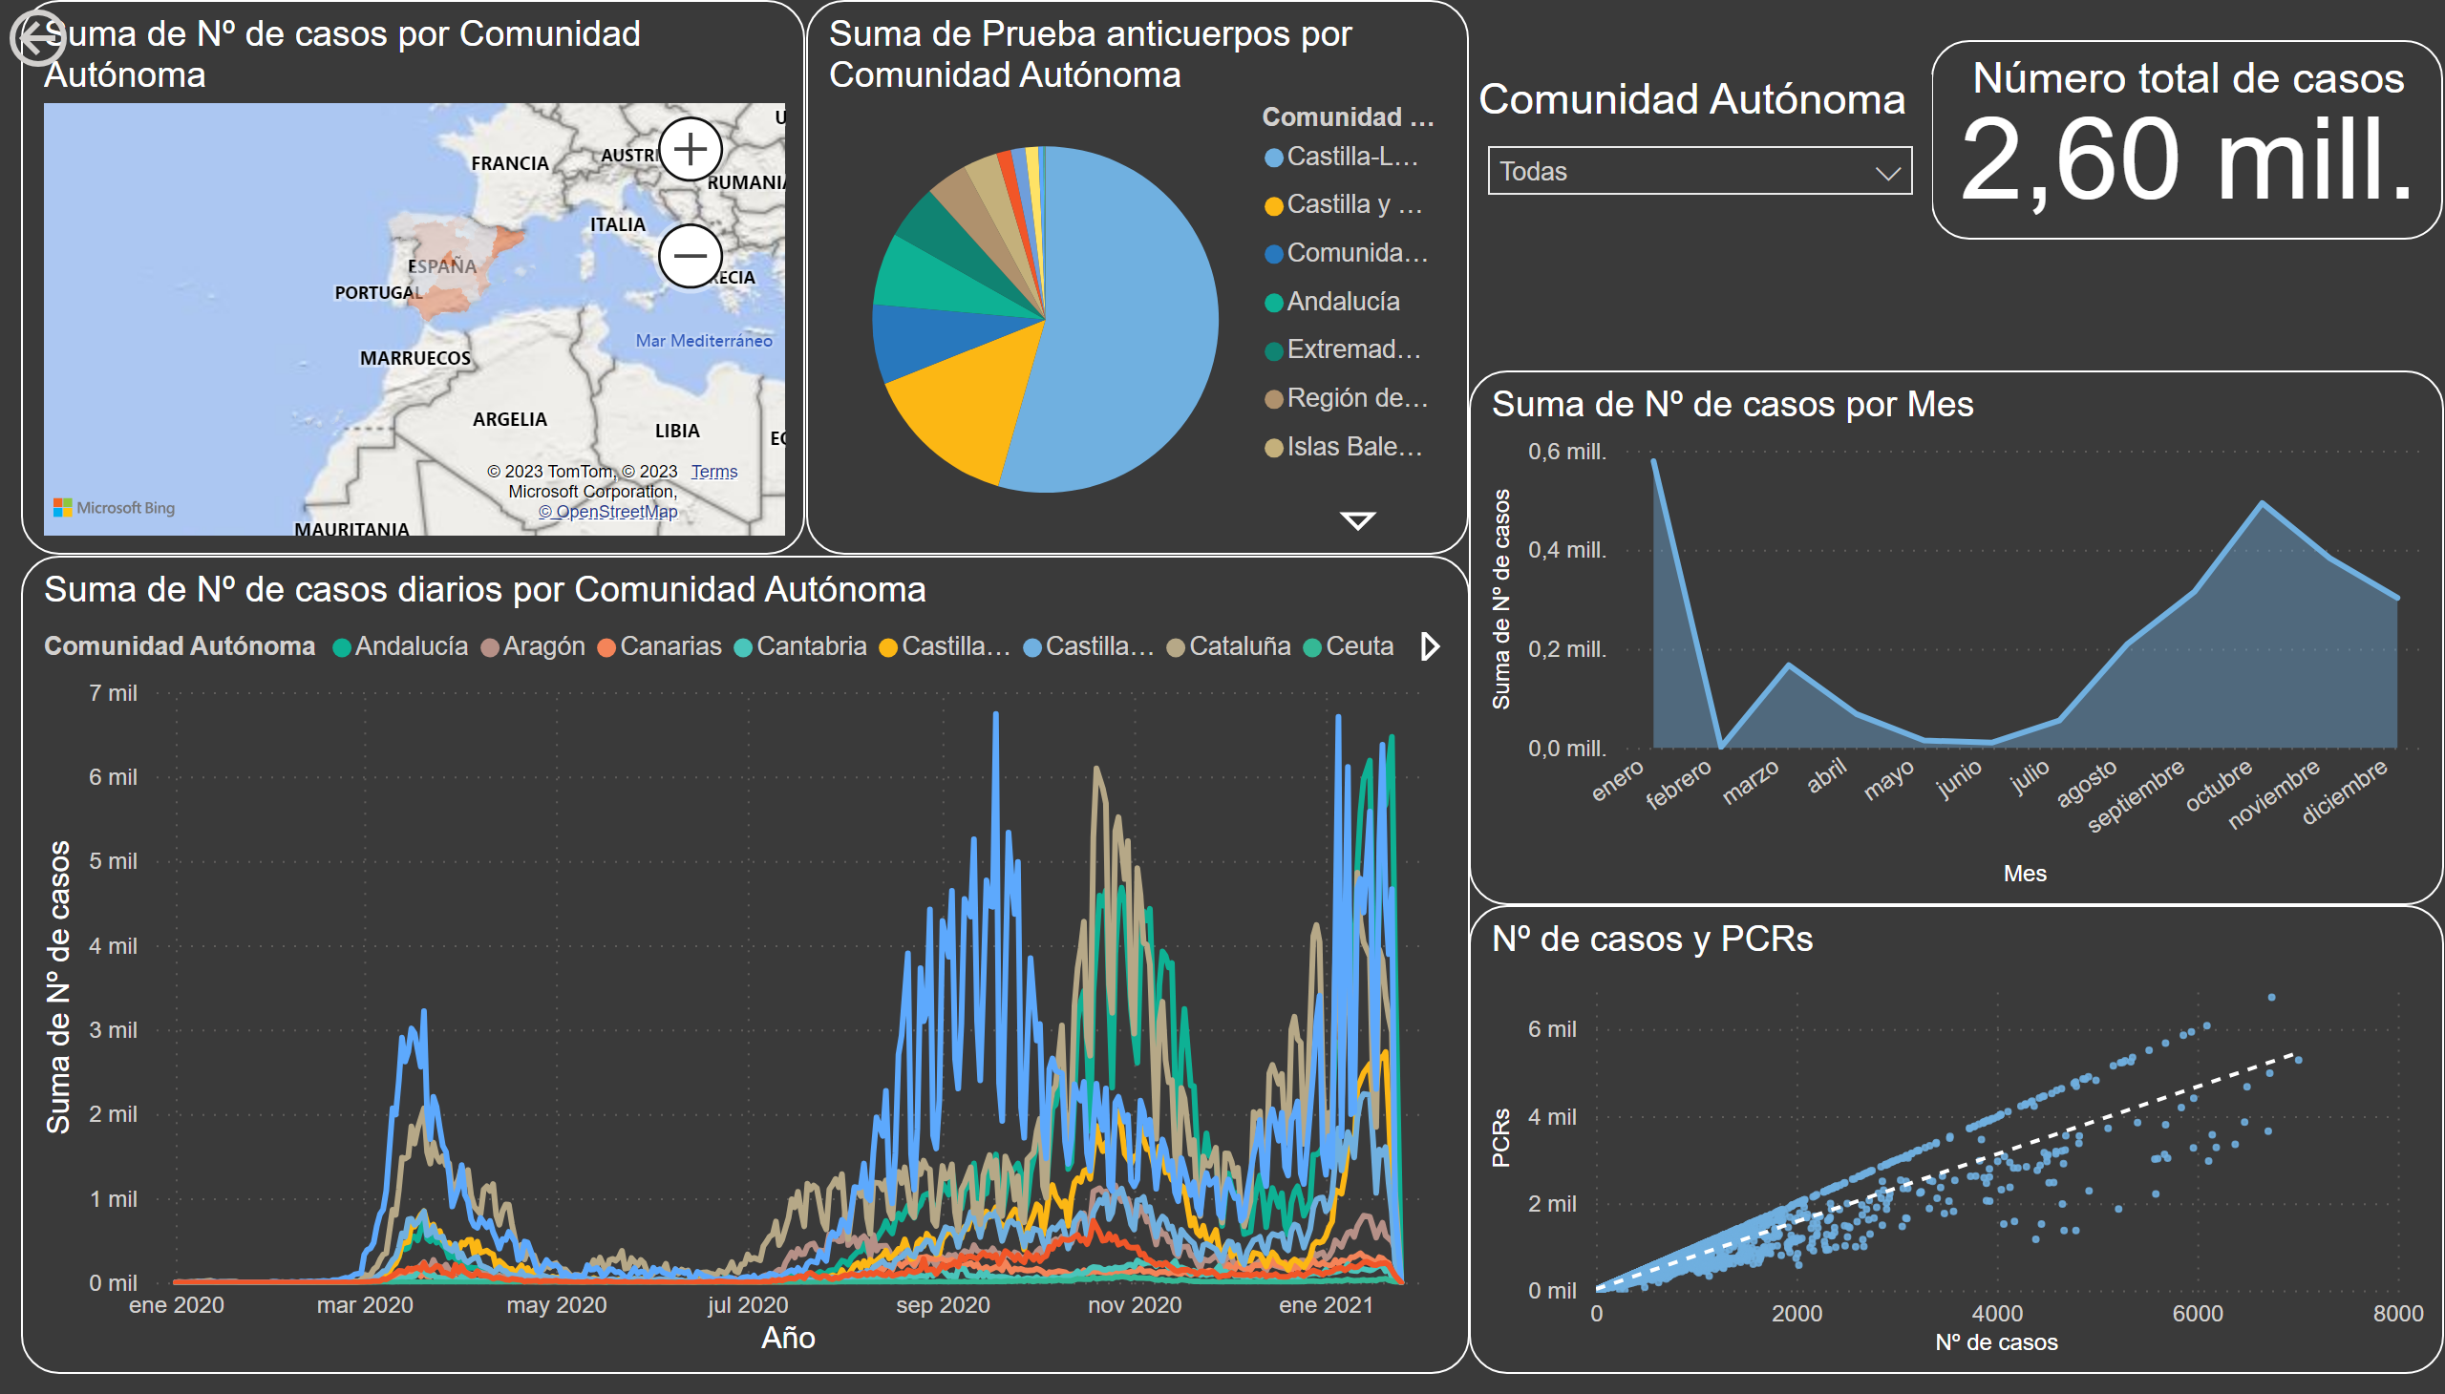
Página 1
Notes:
filledMap
No alt text provided
areaChart
No alt text provided
pieChart
No alt text provided
Suma de Nº de casos diarios por Comunidad Autónoma
No alt text provided
scatterChart
No alt text provided
Número total de casos
No alt text provided
actionButton
No alt text provided
Comunidad Autónoma
No alt text provided

